Slide 1
Quelques instructions
Posez vos questions dans le fil de discussion en cliquant sur :
Vos questions seront relayées aux intervenants
Si besoin de préciser oralement votre question, vous pourrez activer votre microphone en cliquant sur :

Slide 2
Dispositifs de financement individuel
07 / 07 / 2022

Slide 3
Cette réunion d’information vous est proposée par
les partenaires LUE / Lorraine Université d’Excellence
Intervenants :
Fabienne Elbar, Inria
Françoise Drouard, CNRS
Elodie Popenda, AgroParisTech
Sandrine Michiels, Université de Lorraine
Animateur :
Jessica Nieto, CNRS

Slide 4




Dispositifs présentés :
JCJC

Slide 5
JCJC
Fabienne Elbar, INRIA

Slide 6
ANR Jeunes Chercheurs/Jeunes Chercheuses
JCJC
Préparer la nouvelle génération de jeunes chercheurs à devenir les futurs leaders ou dirigeants de la recherche scientifique française,
Favoriser la prise de responsabilité des jeunes chercheurs en poste en France,
Projets individuels pour chercheurs titulaires,
Les inciter à s’attaquer à de nouveaux verrous scientifiques ou technologiques avec des approches originales

Slide 7


Principales caractéristiques
JCJC
Futurs leaders
Equipe
Décharge d’enseignement
2 à 4 ans
€
Notes:
Un ingénieur peut être porteur d’un projet JCJC

Slide 8
Informations clés
53 JCJC sur 1 845 projets déposés soit un taux de succès de 19,1% ;
Appel annuel
JCJC
Dépôt
1ère étape : Pré proposition (4p. Biblio incluse + CV) rédaction en anglais | Automne 2022
2ème étape : Proposition détaillée (20p.) | fin mars 2023
Critères d’éligibilité
PhD < 10 ans 2022 => 01/01/2012
5 ans maximum après prise de fonction dans un organisme de recherche
Titulaire (CDD/CDI possible sous conditions)
Critères d’évaluation
Qualité et ambition scientifique
Organisation et réalisation du projet
Impact et retombées (only step 2)
26,9%
Notes:
Un taux de succès plus élevé qu’en 2020 (19,1) grâce à un budget renforcé (50% tous instruments confondus
« L’ANR soutient 1 646 Projets de Recherche Collaborative (PRC), Projets de Jeunes Chercheuses et Jeunes Chercheurs (JCJC) et Projets de Recherche Collaborative – Entreprise (PRCE), soit 518 projets de plus qu’en 2020, représentant un budget global de 726,3 M€. Le taux de sélection pour ces 3 instruments nationaux s’élève ainsi à 23,7% en 2021 contre 17,1% en 2020 en fin d’exercice budgétaire. «
* La notion de prise de fonction doit être comprise comme une prise de fonction en tant qu’enseignant.e chercheur.e ou chercheur.e permanent au sein d’une structure de recherche ou de diffusion des connaissances. Hors contrat postdoctoral, ATER, ingénieur.e, enseignant.e sans charge de recherche (i.e. PRAG). Eventuelle période d’essai ou stagiaire comprise dans cette limite de 5 ans. Les mêmes conditions dérogatoires décrites ci-dessus sont applicables pour ce critère d’éligibilité.
Vigilance :
En cas d’utilisation de ressources génétiques engagement du respect du protocole de Nagoya
Si trop de différences entre étape 1 et étape 2 la propo peut être inéligible !!!
Tx : 2020 : 19,1% - 353 JCJC financés sur 1 845 projets déposés soit un taux de succès de 19,1% ;
2019 : 19,1 – 2018 16,4

Slide 9
53 JCJC sur 1 845 projets déposés soit un taux de succès de 19,1% ;
Sandrine Michiels, Université de Lorraine

Slide 10
Principales caractéristiques
53 JCJC sur 1 845 projets déposés soit un taux de succès de 19,1% ;
Chaire fondamentale
Chaire Innovation
Chaire Médiation Scientifique
Innovant
€
5 ans
Décharge d’enseignement

Slide 11


Critères d’éligibilité et taux de succès
53 JCJC sur 1 845 projets déposés soit un taux de succès de 19,1% ;
38%
32%
Re-soumission
Notes:
Re-soumission :
Pas plus de 2 candidatures successives
Pas plus de 3 candidatures en 5 ans

Slide 12
Formulaire de candidature (2022)
53 JCJC sur 1 845 projets déposés soit un taux de succès de 19,1% ;
Informations sur la carrière (CV, mobilité thématique/géographique, publications, encadrement doctoral)
Projet de recherche (8 p.)
Ouverture possible vers un projet ERC (2 p.)
Enseignement (2 p.)
Ouverture possible vers un projet d’innovation pédagogique et de diffusion vers la société (1p.)
2 lettres de recommandations scientifiques
3 personnalités scientifiques françaises et étrangères

Slide 13
Critères d’évaluation
53 JCJC sur 1 845 projets déposés soit un taux de succès de 19,1% ;
Excellence du candidat :
track record
ground-breaking/promising research
creative thinking/ scientific leadership
Dissemination of its expertise and research findings in multiple ways (teaching, publications, media…)
Projet de recherche : ground-breaking nature, potential impact, scientific approach (+ feasability, methodology…)
Jury non spécialiste !

Slide 14
53 JCJC sur 1 845 projets déposés soit un taux de succès de 19,1% ;
Calendrier prévisionnel
Lancement de l’appel | Début septembre
Déclaration d’intention | Début octobre
Dépôt Junior | Novembre
Dépôt Senior | Novembre

Slide 15
Les Actions Marie Sklodowska-Curie (AMSC) Postdoctoral Fellowships
Elodie Popenda, AgroParisTech
Notes:
Mise en valeur des carrières des chercheurs publics et privés

Slide 16
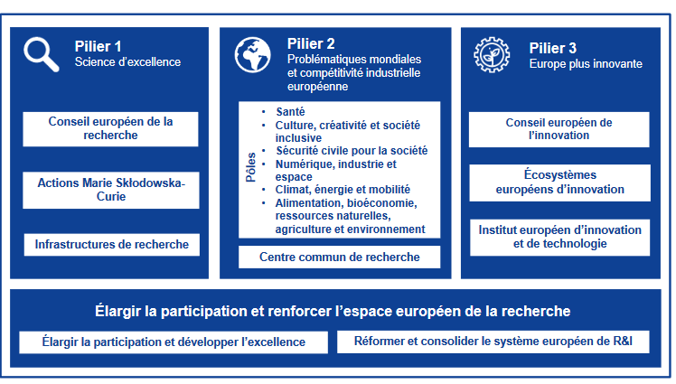
Structure du programme Horizon Europe (2021/2027)

Slide 17

Les Actions Marie Sklodowska-Curie (AMSC)
Favoriser la carrière des chercheurs/EC à travers l’acquisition de nouvelles connaissances et compétences
Encourager la mobilité des chercheurs/EC entre pays, secteurs et disciplines
Rapprocher la recherche du grand public
=> Programme blanc, formation, mobilité

Slide 18

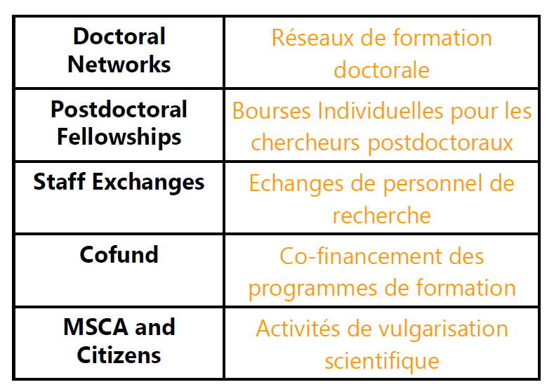
Les Actions Marie Sklodowska-Curie (AMSC)

Slide 19

Les Actions Marie Sklodowska-Curie (AMSC)
Postdoctoral Fellowships
Action à destination des post-doctorants (jusqu’à 8 ans après obtention du doctorat)
Développer (ou relancer) la carrière des chercheurs
Renforcer les compétences et le potentiel créatif et d'innovation des chercheurs via des projets de recherche individuels en mobilité internationale et intersectorielle sur l'ensemble des domaines de la recherche (interdisciplinarité)
Bottom-up
De la recherche fondamentale à la commercialisation
Indépendance du chercheur : c’est son projet de recherche!
Host Institution : en Europe, secteur académique ou non-académique

Slide 20
Les Actions Marie Sklodowska-Curie (AMSC)
Postdoctoral Fellowships
Acteurs
Un postdoctorant
Un superviseur (voire 2 si Global Fellowship)
Une institution hôte
Eventuellement, partenaires associés
Activités attendues
Formation via la recherche (« training through research ») – développer les compétences scientifiques
Développer les compétences transférables (gestion de projet, PI, données, genre, communication, etc)
Transfert de connaissance via le postdoc entre les entités
Organisation d’évènements (dissémination, formation)
Activités de communication et de médiation scientifique (grand public)

Slide 21

Les Actions Marie Sklodowska-Curie (AMSC)
Postdoctoral Fellowships
2 types de mobilités
European Fellowship (EF) : vers une institution européenne (Etats membres et pays associés) pour une durée de 12 à 24 mois
Global Fellowship (GF) : vers un pays tiers pour une durée de 24 à 36 mois (dont 12 à 24 mois dans le pays tiers et une phase de retour obligatoire de 12 mois dans un Etat membre ou pays associé)
« Secondments » ou « placements » optionnels
Inclusion de « secondments » : séjour de recherche chez un partenaire associé, jusqu’à 1/3 de la mobilité
Ajout de « placements » : dans le secteur non-académique jusqu’à 6 mois après le projet de recherche

Slide 22
Les Actions Marie Sklodowska-Curie (AMSC)
Postdoctoral Fellowships
dsd
Budget forfaitaire
Recruited researcher / PM |  |  | Institutional costs / PM
Living allowance | Mobility allowance | Family allowance | Research / Training / Networking | Management and indirect costs
5 080 €* | 600 € | 660 € | 1 000 € | 650 €
*coef.correcteur selon pays

Slide 23
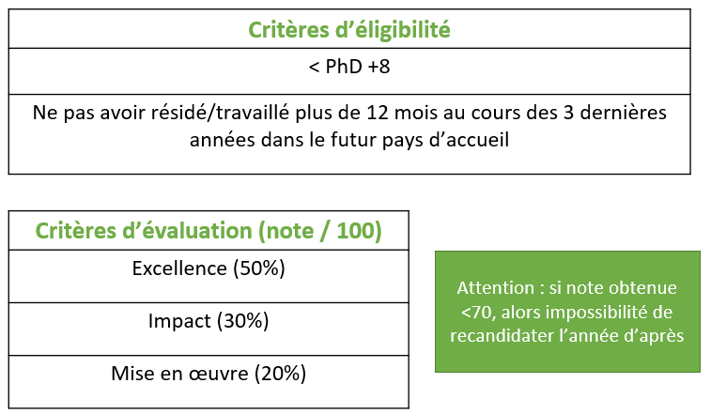
Les Actions Marie Sklodowska-Curie (AMSC)
Postdoctoral Fellowships
Critères d’éligibilité et d’évaluation
dsd

Slide 24
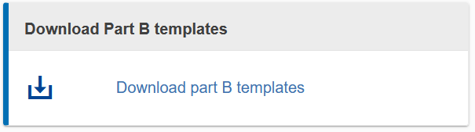
Les Actions Marie Sklodowska-Curie (AMSC)
Postdoctoral Fellowships
Formulaire de candidature
Se créer un compte sur le portail Funding and Tenders et cliquez sur l’appel
La candidature se compose de 2 parties :
Part A : partie administrative (en ligne)
Abstract, panel…
Participants…
Budget (se calcule de façon automatique)
Partie éthique (questionnaire)
Part B : partie scientifique (doc word)
Part B1 : Projet - 10 pages (sans CV et annexes)
Part B2 : CV + tableau des rôles des participants + éthique + lettre(s) d’engagement (partenaires associés)

Slide 25
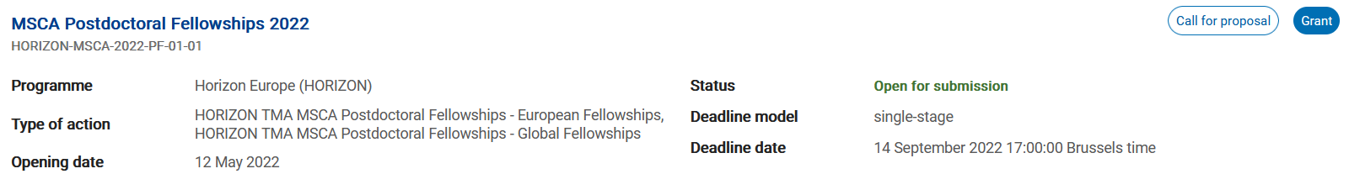
Les Actions Marie Sklodowska-Curie (AMSC)
Postdoctoral Fellowships
Appel en cours
Date limite de candidature : 14 septembre 2022
Appel ouvert sur le portail Funding and Tenders
À lire absolument, le Guide for Applicants et les pages dédiées du Work Programme
Pour vous aider, page dédiée sur le site français Horizon Europe
Webinaires !
*Taux 2020

Slide 26
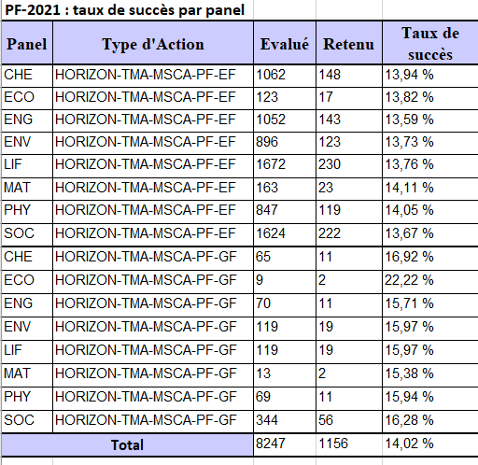
Les Actions Marie Sklodowska-Curie (AMSC) Postdoctoral F. Retour sur les statistiques 2021
+ de 8000 propositions reçues (majorité d’EF)

Slide 27

Les Actions Marie Sklodowska-Curie (AMSC)
Postdoctoral Fellowships
A vous de jouer!
Info bonus
Pour chercher ou proposer des offres : https://euraxess.ec.europa.eu/

Slide 28
European Research Council
Françoise Drouard, CNRS

Slide 29
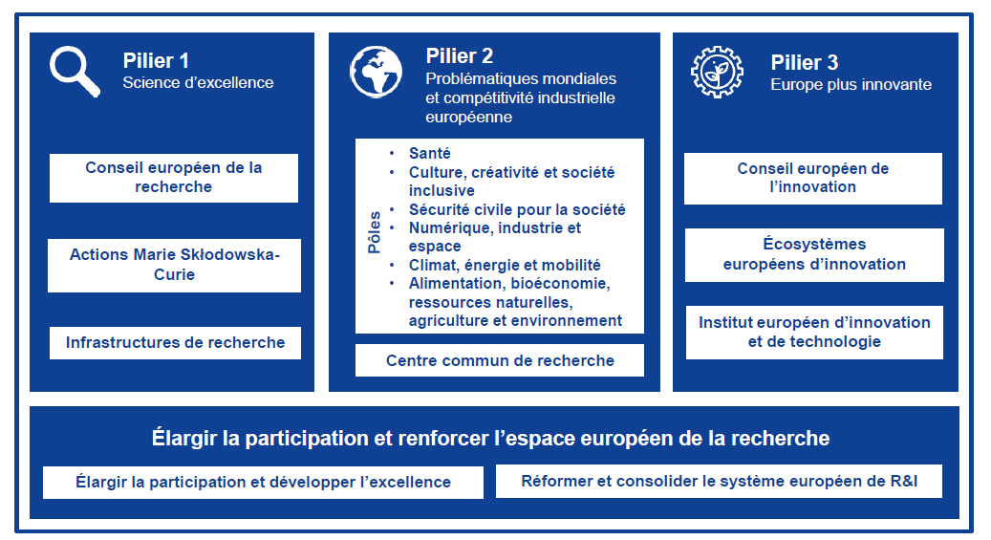
Horizon Europe

Slide 30
Principales caractéristiques
Les ingrédients d’une bourse ERC
1 chercheur-chercheuse (Principal Investigator – PI )
1 Projet scientifique exploratoire «high risk/high gain» sur 5 ans
Stratégie ERC
Ambition et excellence scientifiques
Approche bottom-up : pas de sujets prédéterminés
Soutien à la recherche exploratoire quelque soit le domaine scientifique ou technologique
Avantages
Indépendance financière et scientifique
Leadership / Autonomie / Attractivité
Reconnaissance et visibilité internationales
Portabilité

Slide 31
Les différentes bourses ERC
 | STARTING | CONSOLIDATOR | ADVANCED
Qui ? | Jeunes scientifiques 2-7 ans après la thèse Travaux au-delà de l’état de l’art Potentiel de recherche en autonomie Maturité en tant que chercheur Au moins 1 publi en tant que main author sans son Dir de thèse | Jeunes scientifiques 7-12 ans après la thèse Travaux au-delà de l’état de l’art Potentiel de recherche en autonomie Maturité en tant que chercheur Plusieurs publis en tant que main author sans son Dir de thèse | Chercheurs confirmés au-delà de 12 ans après la thèse Track record significatif sur les 10 dernières années Leader exceptionnel en termes d’originalité et de contribution à la recherche Contribution au lancement de carrière de chercheurs « outstanding »
Budget maximum (projet 5 ans) | 1,5 M € | 2 M € | 2,5 M €
Implication minimum du PI | 50% | 40% | 30%

Slide 32
Candidater
Dépôt
Part A Partie administrative ( titre, panel, mots-clés, budget…)
Part B1 Extended Synopsis (5 pages) + CV (2 pages) + Track record (2 pages)
Evaluation
STEP 1
Evaluation B1 uniquement (Profil PI & Projet)
Membres du jury : Membres du panel - généralistes du domaine (12-16)
Evaluation B1 & B2 + Oral à Bruxelles (ou distanciel )
Part B2 Proposition scientifique (14 pages)
Evaluation
STEP 2
Membres du jury : Spécialistes-experts (minimum 3) + généralistes
Re-soumission (restrictions) Note obtenue en Step 1
A | Pas de restriction Soumission l’année suivante autorisée
B | 1 année blanche Inéligibilité l’année suivante
C | 2 années blanches Inéligibilité sur les 2 années suivantes
A

Slide 33

Calendrier Appels 2023
Starting Grant | Consolidator Grant | Advanced Grant
Thèse du 01/01/2016 au 31/12/2020 Open 12/07/22 DeadLine 25/10/22 | Thèse du 01/01/2011 au 31/12/2015 Open 28/09/22 DeadLine 02/02/23 | Open 08/12/22 DeadLine 23/05/23
Cas particuliers d’extension d’éligibilité : Maternité, longues maladies, etc…
ERC STG 2021
ERC COG 2021
ERC ADG 2021
A compter du programme de travail ERC 2023, la seule date prise en compte pour le calcul d'éligibilité est celle de la soutenance de thèse
397 lauréats
53 lauréats français 4066 soumissions !
9,9% Taux succès 2021 (anormalement bas lié à la hausse des soumissions : +25%)
13% Taux succès moyen (sur les 7 années antérieures)
313 lauréats
29 lauréats français 2652 soumissions
11,8% Taux succès 2021
253 lauréats
26 lauréats français 1753 soumissions
14,9% Taux succès 2021
Liste des lauréats 2021
Liste des lauréats 2021
Liste des lauréats 2021

Slide 34
 | ANR JCJC | IUF | Postdoctoral Fellowships | ERC
Décharge d’enseignement | 96h | 2/3 |  | 60%
Financement projet | 150 k€ - 350 k€ (hors titulaire) | 15 k€/an | 1 650€/mensuel (labo) ± 5 600€ brut/ mensuel (chercheur) | 1,5 M€ 2 M€ 2,5 M€
Financement doctorants / post-doctorants | X |  |  | X
Mobilité |  |  | X
Uniquement titulaire | (X) | X
Taux de succès 2021 | 26,9% | 38% 32% | 14% | STG : 9,9% (anormalement bas) ~13% sur les dernières années COG : 11,8% ADG : 14,9%

Slide 35
Pour toutes précisions, informations, soutien pour le montage de votre projet, contactez votre organisme de rattachement :
Université de lorraine : dipro-contact@univ-lorraine.fr
CNRS : dr06.cellule.contrats@cnrs.fr
INRIA : stip-nge@inria.fr
INRAE : grandest-contact-com@inrae.fr
AgroParisTech : europe@agroparistech.fr
INSERM: pisa.est@inserm.fr
Vos Contacts :

Slide 36
Liens utiles
ANR : https://anr.fr/fr/lanr/nous-connaitre/documents-strategiques/
IUF: http://www.iufrance.fr/devenir-membre-de-liuf.html
MSCA / Postdoctoral Fellowships :
page dédiée sur horizoneurope.gouv.fr : https://www.horizon-europe.gouv.fr/les-bourses-postdoctorales-msca-postdoctoral-fellowships-27887
lien de l'appel : Appel 2022
témoignage et conseils d'un lauréat : https://www.horizon2020.gouv.fr/cid153266/bourse-individuelle-marie-sklodowka-curie-temoignage-et-conseils-d-un-laureat.html
ERC https://erc.europa.eu/
ERC Classes Toutes les infos pour la préparation de votre soumission et son évaluation par l’ERC en vidéo
Les clés d’une bonne candidature ERC https://www.horizon-europe.gouv.fr/les-clefs-d-une-bonne-candidature-erc-27833
Pages « ERC » sur le site français dédié à Horizon Europe https://www.horizon-europe.gouv.fr/erc

